Slide 1
Мозговой инсульт
Подготовили: Бузо Ольга Петровна
Басалаева Екатерина Константиновна
Колонтай Анастасия Александровна

Slide 2

Мозговой инсульт-это острое нарушение мозгового кровообращения (ОНМК) в результате которого развиваются симптомы органического поражения головного мозга.

Slide 3
В 2009 году мозговой инсульт был диагностирован у 29100 пациентов, из которых умерли 12167.
Частота инсультов среди лиц в возрасте 5-44 лет менее чем за 10 лет выросла примерно на треть.
80% становятся инвалидами и только 20% сохраняют трудоспособность
40% перенесших инсульт выживает.

Slide 4
Факторы риска:
Генетическая предрасположенность;
Повышенное содержание липидов в крови, ожирение;
Возраст больных - число больных с инсультом в старших возрастных группах увеличивается;
Артериальная гипертония;
Заболевания сердца;
Сахарный диабет;
Курение;
Применение оральных контрацептивов ;
Повторяющиеся стрессы и нервно-психологическое перенапряжение;
Бессимптомный стеноз сонных артерий;
При сочетании трех и более неблагоприятных факторов риск инсульта увеличивается.

Slide 5
Признаки инсульта:
Нарушение сознания(оглушенность или полная потеря).
Изменение ритма, частоты и глубины дыхания, а в тяжелых случаях – остановка дыхания.
Резкое снижение давления, учащенное сердцебиение, возможна остановка сердечной деятельности.
Непроизвольные мочеиспускание и/или опорожнение кишечника
Внезапно возникшая асимметрия лица (односторонняя сглаженность кожных складок на лбу, в области носа, опущение угла рта)
Невнятная речь
Нарушения зрения
Непонимание обращенной речи
Частичный или полный паралич конечностей
Судороги

Slide 6

Ишемический инсульт
Возникает чаще у пациентов старше 60 лет и является следствием инфаркта миокарда, ревматических пороков сердца, нарушений сердечного ритма и проводимости, сахарного диабета в анамнезе. Заболевание характеризуется развитием преимущественно в ночное время без потери сознания. Ишемический инсульт чаще всего развивается при сужении или закупорке артерий, питающих клетки мозга.

Slide 7

Геморрагический инсульт
Геморрагический инсульт или кровоизлияние в мозг чаще всего возникает в возрасте 45-60 лет. Факторами риска геморрагического инсульта могут стать гипертоническая болезнь, атеросклероз сосудов головного мозга, особенно, сочетание этих двух заболеваний, артериальная симптоматическая гипертензия, заболевания крови и т.д.

Slide 8

Нетравматические субарахноидальные кровоизлияния
Нетравматические субарахноидальные кровоизлияния чаще всего происходят в возрасте 30-60 лет. Курение, хронический алкоголизм, унитарное употребление алкоголя в больших количествах, артериальная гипертензия и избыточная масса тела называют чаще всего факторами риска развития субарахноидального кровоизлияния. Такой инсульт может случиться спонтанно, обычно вследствие разрыва артериальных аневризм (по разным данным они составляют от 50 до 85% случаев), либо в результате черепно-мозговой травмы.

Slide 9
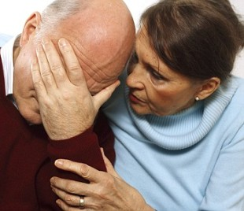
Транзиторная ишемическая атака
ТИА - кратковременный паралич мозга, который не так тяжело, как непосредственно инсульт. Это кратковременный эпизод (менее 48 часов), временное ухудшение функций мозга, вызванное чаще всего потерей крови. По определению, все ТИА проходят в течение 24 часов, хотя большинство часто длится всего несколько минут, но всё же ТИА следует расценивать как явный призыв к немедленному действию в целях предотвращения рецидива и/или полноценного инсульта.

Slide 10

Профилактика мозгового инсульта

Slide 11
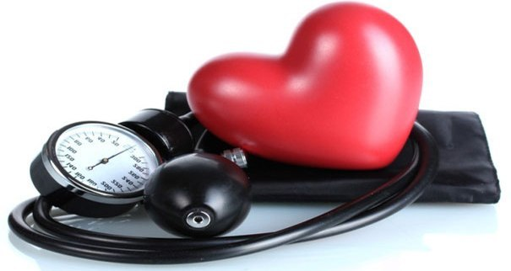
Контроль артериального давления
Артериальная гипертензия является одним из наиболее важных установленных факторов риска ишемического инсульта и мозговых кровоизлияний. Риск инсульта напрямую связан со степенью повышения как систолического,так и диастолического давления. Контроль за артериальным давлением вдвое снижает риск инсульта.

Slide 12
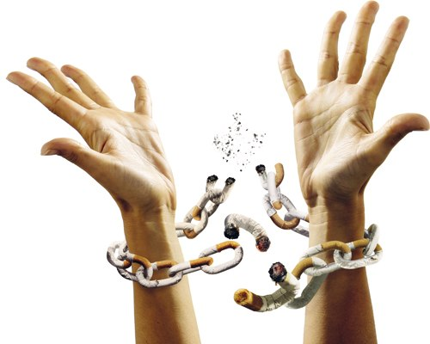
Отказ от курения
Курение ускоряет развитие атеросклероза и образование тромбов в сосудах сердца и мозга. Отказ от курения снижает риск развития инсульта в два раза, не зависимо от стажа курения и возраста.

Slide 13

Отказ от алкоголя
Злоупотребление алкоголем приводит к повышению артериального давления, утяжелению течения артериальной гипертензии, развитию слабости сердечной мышцы и нарушению ритма сердца. Все это увеличивает риск инсульта в несколько раз.

Slide 14

Здоровое питание
Правильное питание имеет ключевое значение в здоровье сердца и сосудов. Не стоит переполнять желудок балластной пищей. Необходимо употреблять больше пищевых волокон, так как они способствуют снижение содержания жиров в крови. Нужно ограничить потребление жиров с пищей. Повышенная масса тела способствует подъему артериального давления, развитию заболеваний сердца и сосудов, сахарного диабета, а каждое из этих состояний повышает риск инсульта.

Slide 15
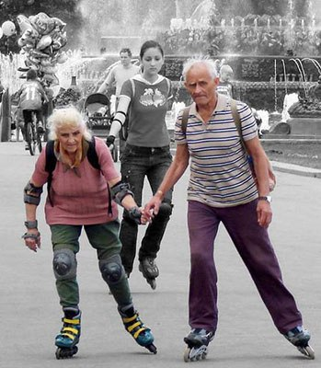
Физические упражнения
Регулярная физическая активность способствует снижению АД, нормализует содержание жиров в крови и повышает чувствительность клеток к инсулину.

Slide 16

Эмоциональное равновесие
К развитию стресса и депрессии могут привести переутомление, работа , семейные проблемы и т.д. Это оказывает негативное влияние на организм и при длительном воздействии может привести к развитию заболеваний.

Slide 17
Благодарим за внимание!
Здоровья Вам и Вашим близким!

